Slide 1
HIPI
20175125 김지호
20175130 박건우

Slide 2
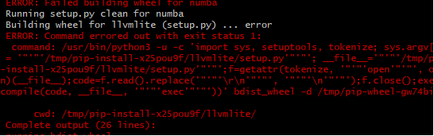
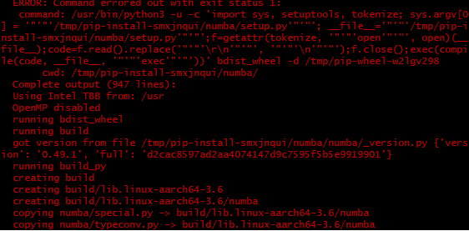
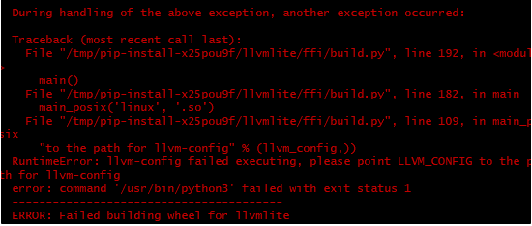
Jetson librosa(error구문)

Slide 3
Jetson 시도한 방법
1)llvmlite 설치를 해봤으나 실패
2)numda 설치를 해봤으나 실패
3)가상환경을 다시 만들어서 설치하여봤으나 tensorflow말고 설치가 안되었음
4)nvidia에 나온 것과 같이 pip3 혹은 sudo 혹은 -H를 넣고 하였으나 전부 실패

Slide 4
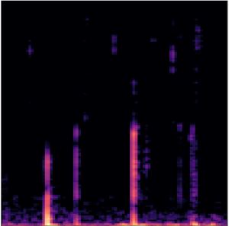
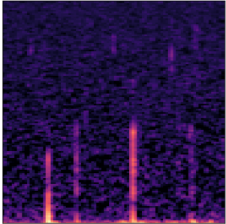
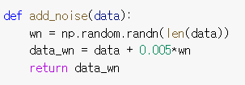

White noise
<밥 먹는 소리>
<노이즈가 추가 된 밥 먹는 소리>

Slide 5
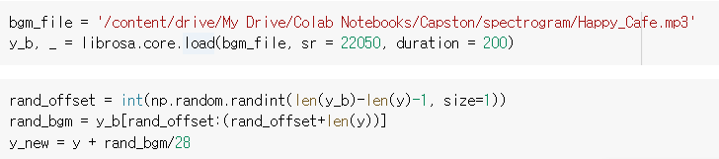
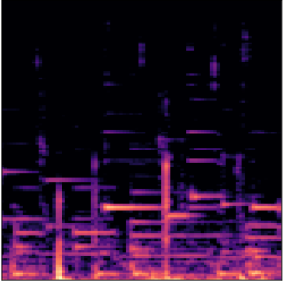
Add music

